Slide 1
Муниципальное общеобразовательное учреждение города Джанкоя Республики Крым «Средняя школа № 5»
ИСТОРИЯ КАЗАЧЕСТВА

Slide 2
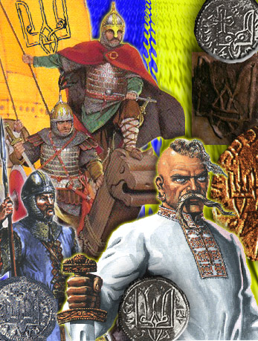
Казаки (козаки) - группа преимущественно восточных славян, проживающая в южных степях Восточной Европы, России, Казахстана и Украины.

Slide 3
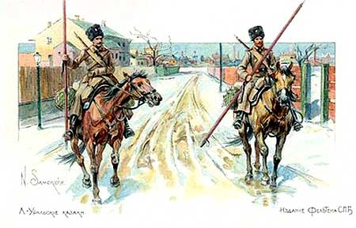
Точное происхождение казаков неизвестно; существует много теорий. Касоги, касахи, касаки - древний черкесский народ, заселявший территорию нижней Кубани в 10-14 веках.

Slide 4
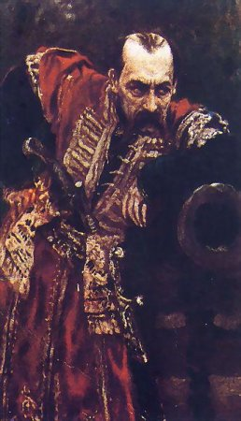
К концу 14 века образовались две крупные группы казаков, проживавших в низовьях Дона и Днепра.

Slide 5
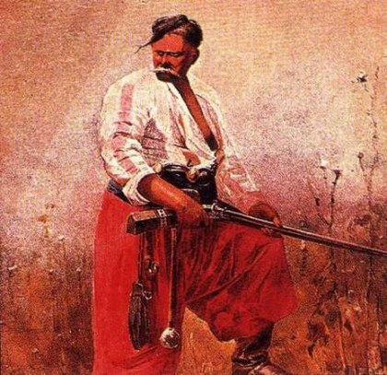
К ним присоединилось заметное количество восточнославянских переселенцев из соседних к северу Московского и Литовского княжеств. К началу 16 века обе группы выросли в крупные вольные войска.

Slide 6

Донские казаки в союзе с Русским царством заселили низовья Волги, Яика и Терека, а также обширные территории в Сибири, и стали основой новых войск.

Slide 7
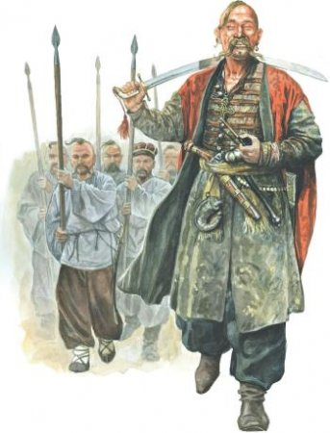
Днепровские казаки образовали Запорожскую Сечь.

Slide 8

В Сибири казаки появились в конце 16 века в составе гарнизонов первых русских острогов — Тобольска, Березова, Пелыма, Сургута.

Slide 9
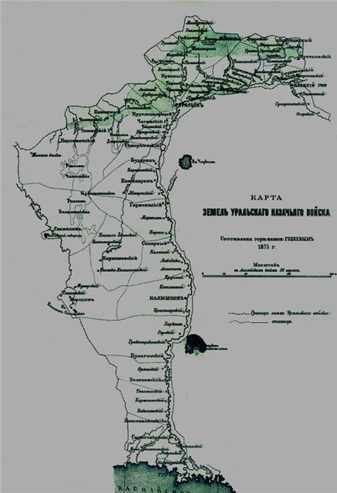
В первой половине 17 века казачьи партии вышли к Енисею и стали проводить разведку по его притокам, пробираясь на Чулым, Ангару, Абакан, Турухан.

Slide 10
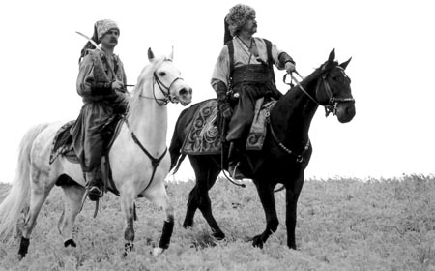
На своем пути они закладывали новые укрепленные пункты, зимовья и остроги: Мангазею (1607 г.), Енисейск (1619 г.), Ачинск (1621 г.), Красноярск и Канск (оба с 1628 г.).

Slide 11
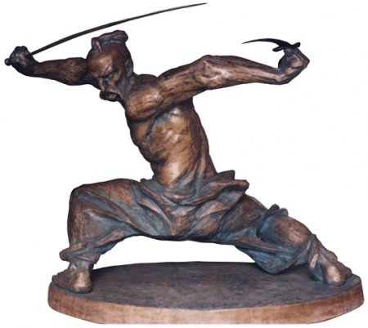
В 17 веке казаки являлись главной и единственной силой в гарнизонах сибирских городов, крепостей и острогов; были основным звеном, обеспечивающим государственное управление краем.

Slide 12
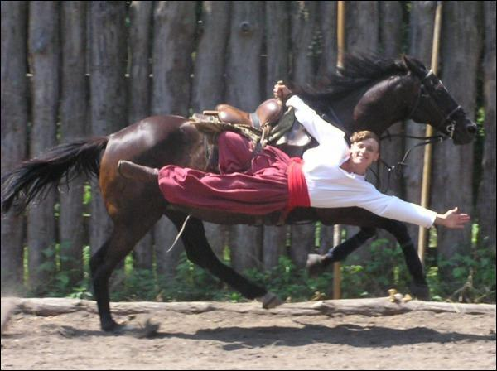
По роду своей службы казаки делились на городовых (полковых) и станичных казаков.

Slide 13
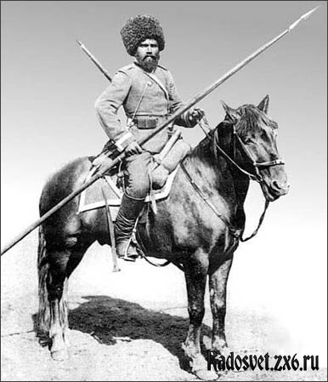
К городовым относились казаки, которые еще не обзавелись прочным хозяйством или отбывавшие службу в местах, отдаленных от их постоянного места жительства.

Slide 14
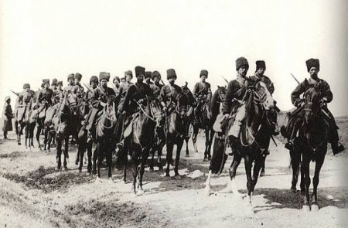
Станичные казаки несли службу в местах своего жительства, на пограничных постах и заставах. На службу казаки зачислялись с 16 лет и несли ее «до того времени, пока продолжать оную в силах».

Slide 15
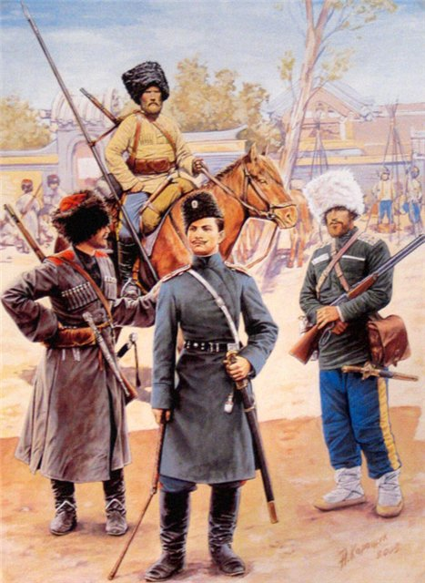
Круг служебных обязанностей казаков строго не регламентировался.

Slide 16
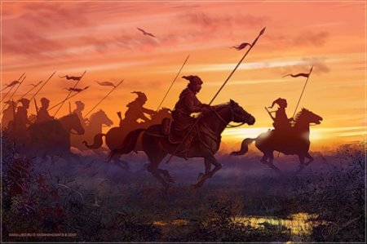
В 17 веке главными были военные функции — захват новых сибирских земель, приведение в русское подданство местных племен и сбор с них ясака.

Slide 17
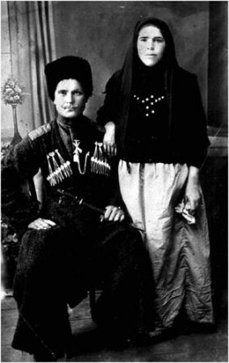
В первых периодах заселения новых территорий среди казаков преобладали одинокие и малосемейные. В условиях постоянной военной опасности развивалась только малая форма семьи, способная прокормить всех своих членов.

Slide 18
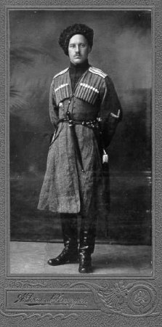
Особенности быта казаков-первопоселенцев и условия, в которых проходило заселение края, отражалось на форме их поселений.

Slide 19
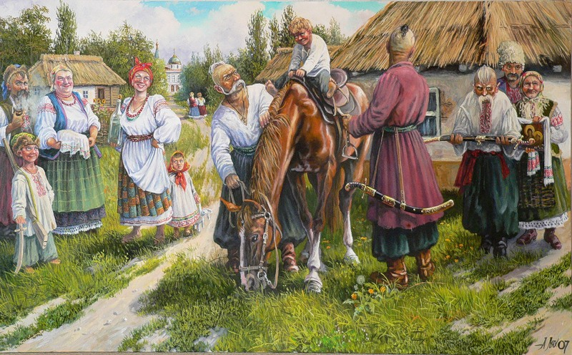
На первых порах это были укрепленные поселения-станицы, окруженные частоколом, оборонительными валами и рвами, внутри которых располагались курени-землянки.

Slide 20
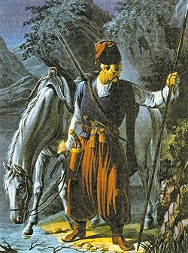
Для своих поселений казаки выбирали наилучшие стратегические места, используя естественные преграды – речные мысы, острова, крутые берега и защищенные оврагами и болотами.

Slide 21
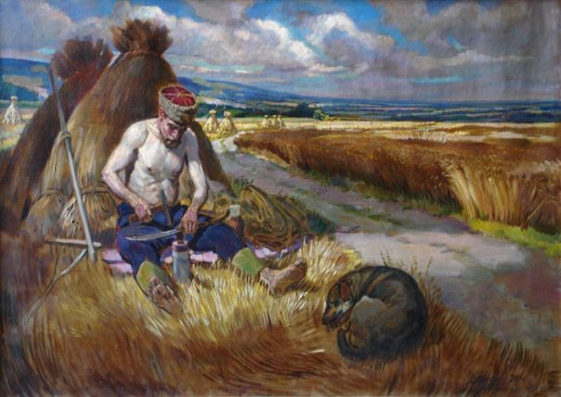
Часть доходов казаки получали из военной добычи, часть – жалование государственное. К хозяйственной жизни относились охота, рыболовство, земледелие и скотоводство..

Slide 22
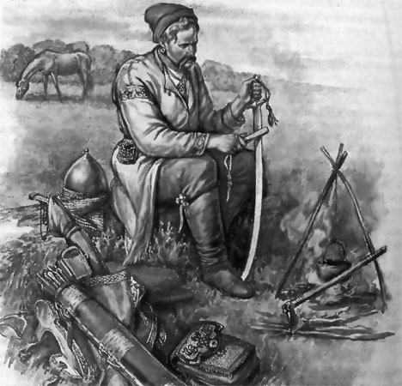
Казаки освоили и возделали огромные пространства Дона, Кубани, Терека и Приуралья.

Slide 23
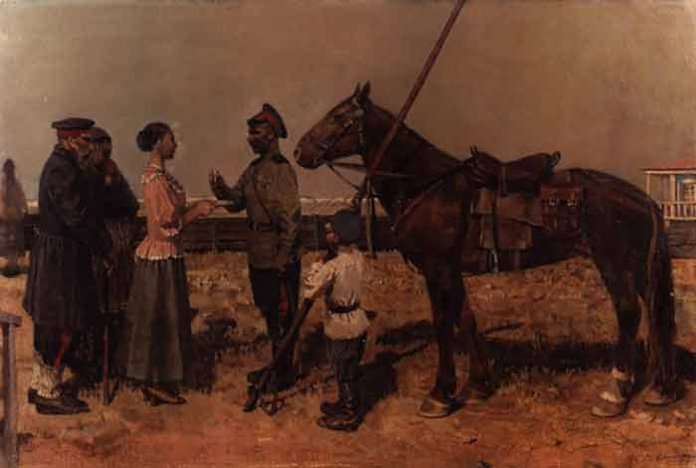
В значительной мере это было сделано женскими руками. В экстремальных условиях приграничной жизни выковался особый тип женщины — казачки.

Slide 24
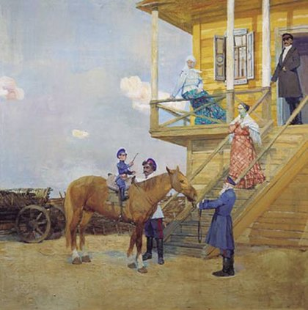
Отношение к женщине у казаков всегда было особенным. Она являлась хранительницей семейного очага и традиций. Казачка ждала мужа домой. История помнит и боевые подвиги казачек.

Slide 25
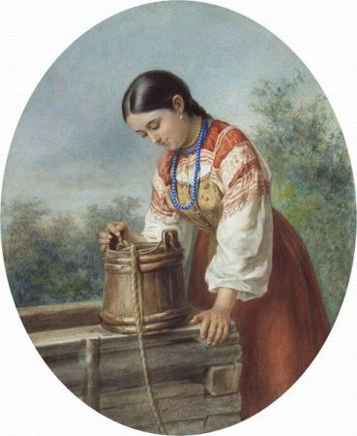
Казачка умела достойно встать с оружием в руках на защиту своих детей, куреня и станицы. При этом, она не теряла черт, присущих слабому полу: женственности и сердечности, кокетства и любви к нарядам.

Slide 26
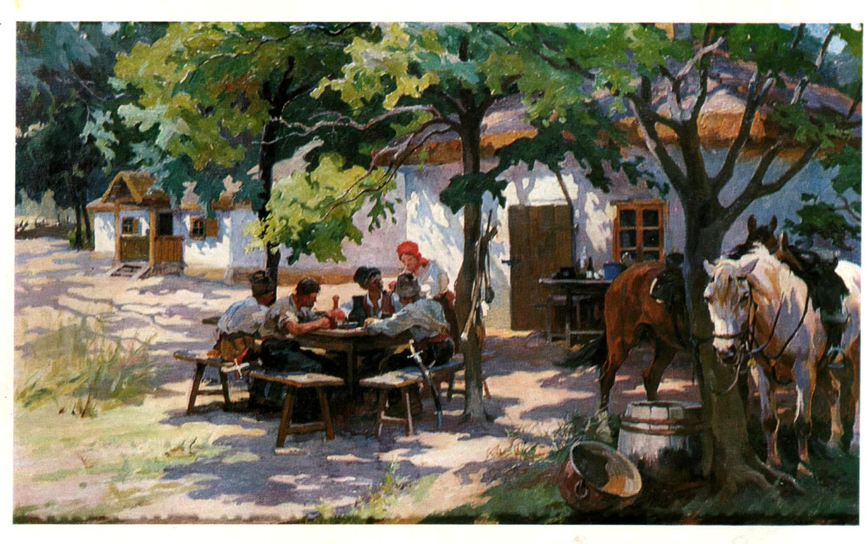
Земля казаков являлась собственностью всей общины.

Slide 27
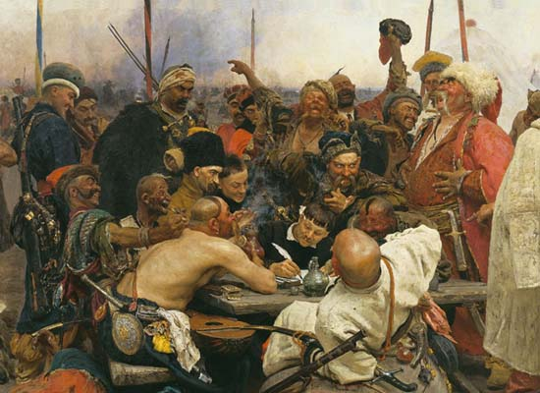
Общие вопросы жизни они обсуждали на общем круге (собрании). Там же выбирались атаманы и старшины.

Slide 28
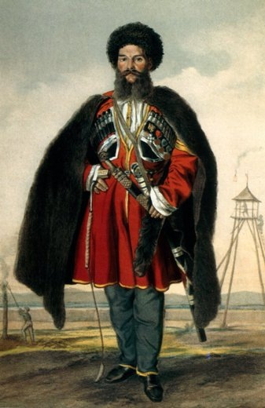
Казаки строго соблюдали и сохраняли свои обычаи и порядки. Традиции и обычаи казачества дошли до наших дней.

Slide 29
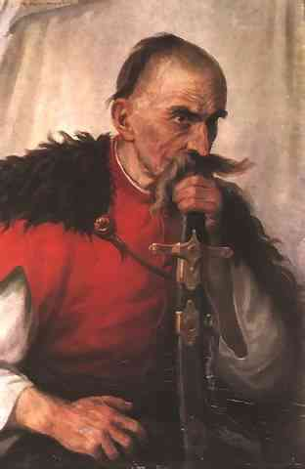
Тот, кто не уважает обычаи своего народа,
не хранит их в своем сердце, тот позорит
не только свой народ, но, прежде всего
не уважает самого себя, свой род,
своих древних предков.

